Slide 1
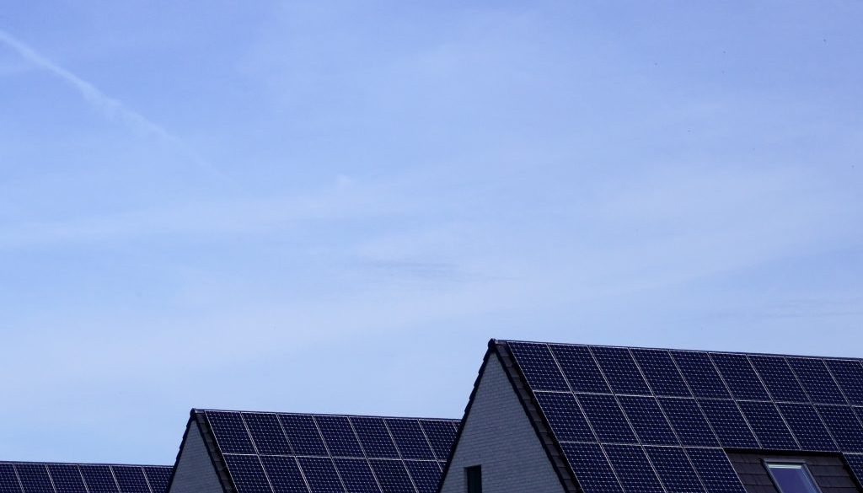
ENERGIDELNING I VIRTUELLA NÄT
Vilka förändringar krävs för att det ska bli verklighet?
Amelia Oller Westerberg, Becquerel Sweden

Slide 2
UTGÅNGSLÄGE
2045
Nettonollutsläpp, därefter negativa utsläpp
140 TWh
Nuvarande och historiskt elbehov i Sverige
330 TWh
Ungefärligt elbehov 2045 – men att bygga ut elnäten är kostsamt tar tid!
Sol & vind
De kraftslag vi kan bygga ut snabbt - och fossilfritt!
→ Fossilfri produktionskapacitet & flexibilitet

Slide 3
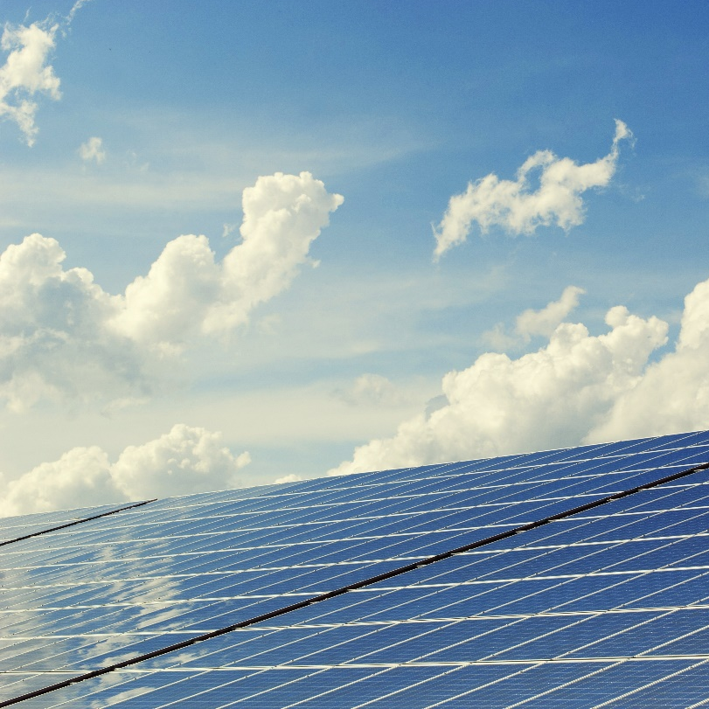
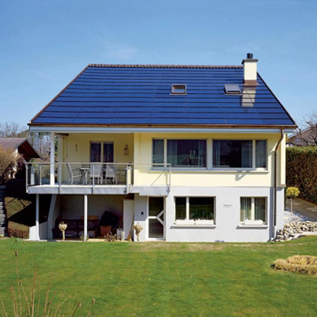
SOLCELLER I SVERIGE
Storskaligt – centraliserad solkraft
Småskaligt – distribuerad solkraft
De centraliserade systemen installeras för konventionell elproduktion och konkurrerar med andra kraftslag. Elen kan säljas på elmarknaden eller med direktkontrakt till kund (PPA)
De distribuerade systemen installeras främst för egenanvändning. Konkurrerar med elhandlarens elförsäljning. Subvensioneras.

Slide 4
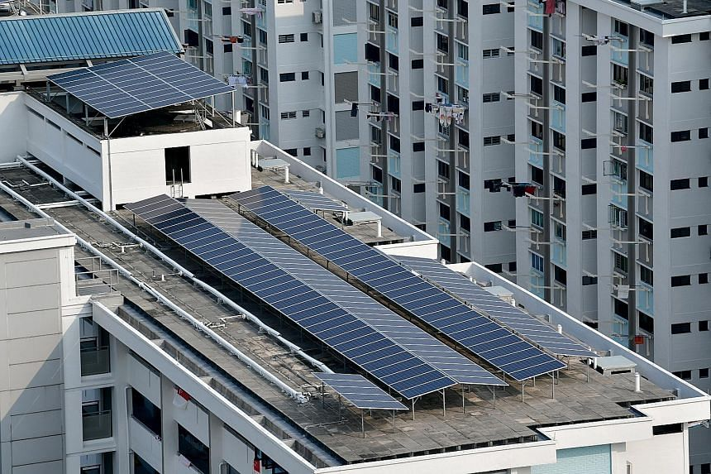
EGENANVÄNDNING
Småskaligt – Egenanvändning
Kollektiv egenanvändning
De distribuerade systemen installeras främst för egenanvändning. Konkurrerar med elhandlarens elförsäljning. Subvensioneras.
Flera prosumenter eller konsumenter egenanvänder el. Det kan vara flera användare i samma huskropp eller ske mellan hus och fastigheter.

Slide 5
KOLLEKTIV EGENANVÄNDNING
Kollektiv egenanvändning
Kollektiv egenanvändning
Även villasystem och marksystem kan användas för kollektiv egenanvändning eller delning av el – geografisk begränsning kan variera!
Flera prosumenter eller konsumenter egenanvänder el. Det kan vara flera användare i samma huskropp eller ske mellan hus och fastigheter.

Slide 6
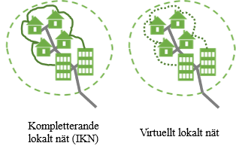
Energidelning idag
Tillåtet sedan 1 jan 2022
Modell finns ej i Sverige
Fysisk delning tillåten – men det krävs stök för att nyttja potentialen
Ett virtuellt nät efterliknar ett fysiskt nät
“Delningen” sker genom avräkning av smarta elmätare
Virtuell delning kräver inga fysiska ingrepp i infrastrukturen
Reducerad nätavgift?

Slide 7
Vilken är nyttan?
Samhällsekonomiskt lönsamt
I jämförelse med delning I mikronät. Dessutom stannar drift och användardata hos elnätsägaren som har kunskapen att drifta nät.
Ekonomisk skalbarhet och teknisk optimering
Energidelning och gemensamt ägande möjliggör saminvestering samt geografisk och teknisk optimering av energiresurser.
Uppfyller EUs direktiv och framtidsbild
Energigemenskaper och aktivt deltagande av kunder på elmarknaden stärker individens egenbestämmande och tillgängliggör systemtjänster.
Flexibilitet & lokal användning
Energidelning uppmuntrar till efterfrågeflexibilitet vilket både i kollektiv och individuell skala skapar nytta i elnätet. Olika systemstorlekar kan ge upphov till olika nyttor!
Öppnar upp för nya prosumenter
Virtuell delning tillgängliggör solelen till en större del av befolkningen, som tidigare inte kunnat delta I energiprosumtion.

Slide 8
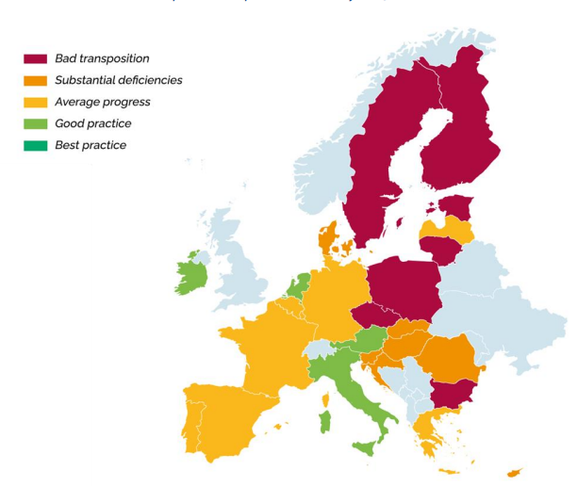
Rapportens huvudslutsatser
1. Sverige ligger långt efter
Rapporter lyfter exempel på lagstiftning kring både energigemenskaper, andra lösare energidelningskollektiv och främjande lagstiftning för kontraktuella tjänster kring virtuell delning.
2. Nätägarna behöver ha en aktiv roll
Avräkningen sker med hjälp av att läsa av förbrukning och produktion i smarta elmätare. I andra länder är elnätsägarna facilitatorer i processen att skapa grupperna. Tidsdifferentierade effekttariffer lyfts som ett sätt att uppmuntra flexibilitet för gemenskaperna eller individerna.
3. En incitamentmodell behövs!
Vi har ingen fungerande incitamentsmodell för kollektiv egenanvändning och delning i Sverige. Debitering och beskattning av den virtuellt överförda elen behöver ses över. Rapporten lyfter energibeskattning och reducerade nätavgifter som viktiga poster att se över.
Figurkälla: European federation of citizen energy cooperatives, “Enabling frameworks for Renewable Energy Communities - Report on good practices,” Brussels, 2022

Slide 9
Tack!
Ta del av rapporten genom Energicentrum Gotlands hemsida, genom programpunkten eller genom att kontakta mig:
Amelia Oller Westerberg
amelia@becquerelsweden.se

